Slide 1
नोंदणी व मुद्रांक विभाग
महाराष्ट्र शासन

Slide 2
सह दुय्यम निबंधक वर्ग-2 कल्याण क्र.1
सादरकर्ता
श्री दिलीप एन आव्हाड.
प्र.सह दुय्यम निबंधक वर्ग-2 कल्याण क्र.1

Slide 3
सह दुय्यम निबंधक वर्ग-2 कल्याण क्र.1
100 दिवसांची कार्यालयीन सुधारणांची विशेष मोहीम कामाची विशेष आखणी
अ.क्र | कामाचे स्वरुप
1 | संकेतस्थळ
2 | सुकर जीवनमान
3 | स्वच्छता
4 | तक्रार निवारण
5 | कार्यालयीन सोई सुविधा
6 | क्षेत्राती कार्यालयांना भेटी
7 | ई-ऑफीस प्रणाली
8 | अधिकारी कर्मचारी प्रशिक्षण सेवा विषयक बाबी आणि कृत्रिम बुध्दिमत्ता तंत्रज्ञानाचा वापर
9 | नाविण्यपुर्व उपक्रम

Slide 4
उत्कृष्ट नियोजन
1 | संकेतस्थळ | कार्यालयीन कामकाजात इतर अनेक विभागासी संपर्क/ पत्रव्यवहार करावा लागत असल्याने त्यात संबंधीत विभागाच्या संकेतस्थळाचा वापर करुन कामकाज सुलभरित्या पुर्ण केले जाते.
2 | सुकर जीवनमान | दस्त नोदणीसाठी येणा-या पक्षकारांना नोंदणी तसेच मुद्रांक विषयक माहिती दिली जाते. वृध्द व्यक्ती, अपंग तसेच गरोदर स्त्रीया यांची प्राधान्याने दस्त नोंदणी केली जाते. कार्यालयामध्ये येणा-या सर्व पक्षकारांना सौजन्यपुर्ण सहकार्य केले जाते. अभ्यागताना पिण्याने पाणी बैठक व्यवस्था, तसेच दिव्यांग व्यक्ती यांचे साठी व्हील चेअर रॅम्पची सुविधा करण्यात आली आहे.
 |  | विषय | जानेवारी | फेब्रुवारी | मार्च | एकुण
 |  | दिव्यांग व्यक्ती प्राधान्याने दस्त नोदणी | 1 | 1 | 0 | 2
 |  | गरोदर महीला प्राधन्याने दस्त नोंदणी | 0 | 0 | 0 | 0
 |  | सिनियर सिटीझन प्राधन्याने दस्त नोंदणी | 0 | 0 | 3 | 3
 |  | नक्कल 1 दिवसांत दिल्यावी नक्कल संख्या | 15 | 20 | 10 | 45

Slide 5
3 | स्वच्छता | कार्यालयाची व कार्यालयीन परिसर नियमित स्वच्छ करण्यात येते कार्यालयातील इतर साफसफाईची कामे करुन कार्यालय सुशोभीत करणेत येते
4 | तक्रार निवारण | कार्यालयात प्राप्त होणा-या तक्रार अर्जावर विहीत मुदतीत कार्यवाही करुन तक्रारीचे निवारण करण्यात येते. तसेच तक्रार होणार नाही याची दक्षता घेण्यात येत आहे.
5 | कार्यालयीन सोई सुविधा | पिण्याच्या पाण्यांची सोय, लिखाणासाठी टेबल, लिखाण सामग्रीची व बसण्यासाठी खुर्च्याची बैठक व्यवस्था कार्यालयात आहे. अभ्यागतांना पिण्याच्या पाण्याची व्यवस्था करण्यात आलेली आहे. दिव्यांग व्यक्ती यांचेसाठी व्हील चेअर व रॅम्पची सुविधा करण्यात आली आहे.
6 | क्षेत्रीय कार्यालयांना भेटी | लागु नाही
7 | ई –ऑफीस प्रणाली | लागु नाही

Slide 6
8 | आर्थिक व औैदयोगिक गुंतवणुकीस प्रोत्साहन | लागु नाही
9 | अधिकारी/कार्मचारी प्रशिक्षण/सेवा विषयक बाबी आणि कृत्रिम बुध्दीमता तंत्रज्ञानाचा वापर | विविध विभागाच्या संकेतस्थळावरुन माहितीघेऊन कार्यालयीन कामकाज कामकाज करताना संगणक प्रणालीच्या प्रभातीपणे वापर करुन कामकाज सुरक्षीतपणे केले जाते.
10 | नाविन्यपुर्ण उपक्रम | दस्तांची नोंदणी करुन मुळ दस्त त्वरीत परत करण्यात येतो. तसेच दस्ताची व सुचिची प्रमाणित नक्कल त्याच दिवशी देण्यात येते.

Slide 7
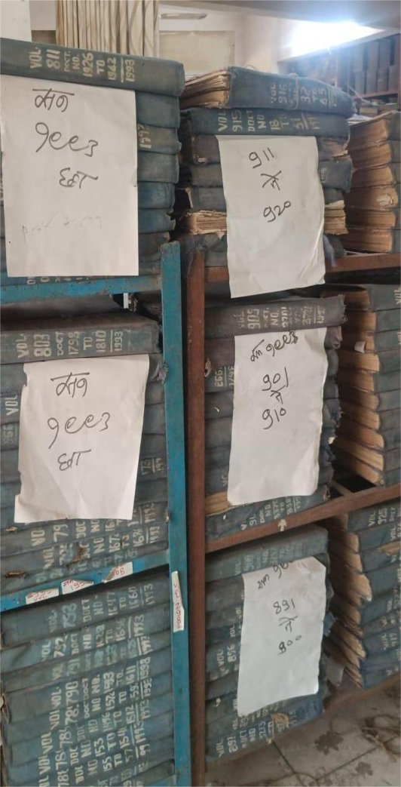
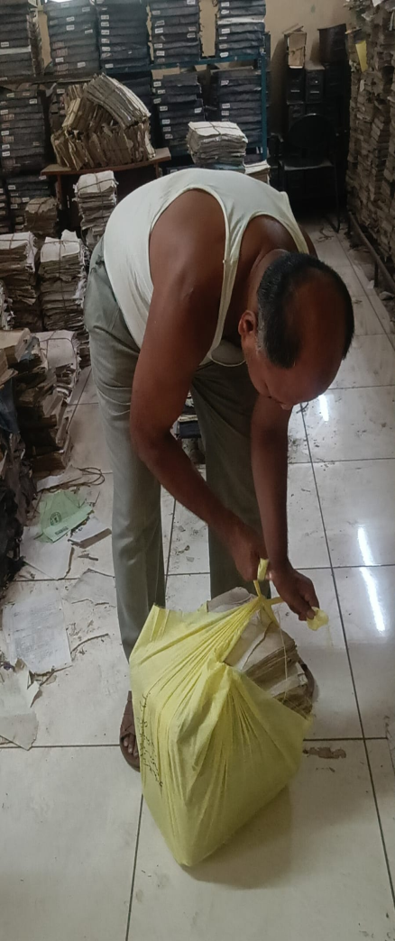
पुर्वीचे फोटो

Slide 8
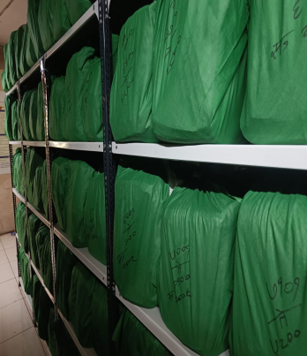
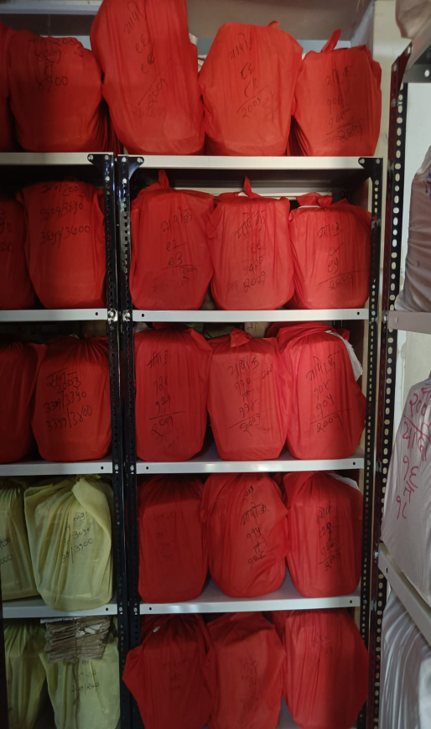
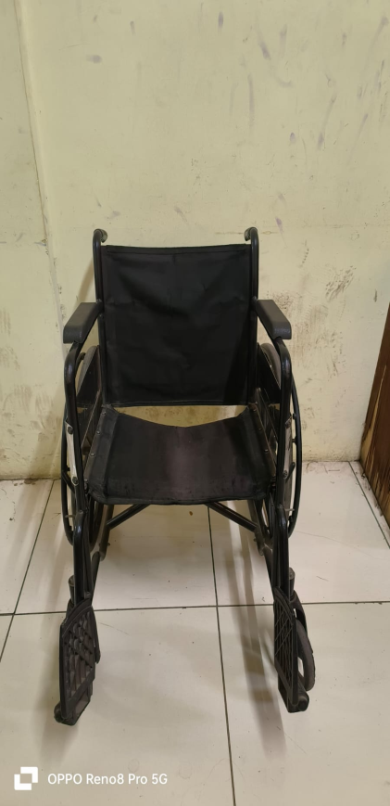
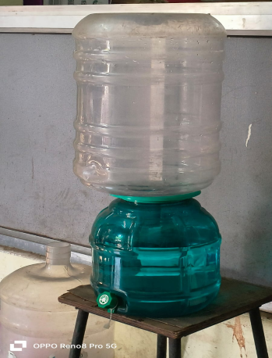
आताचे फोटो

Slide 14
नोंदणी व मुद्रांक विभाग

